Slide 1


Slide 2


Δομολειτουργικά στοιχεία Επαγγελματικής Αγωγής
Αυτογνωσία - Πληροφόρηση - Λήψη Απόφασης

Slide 3
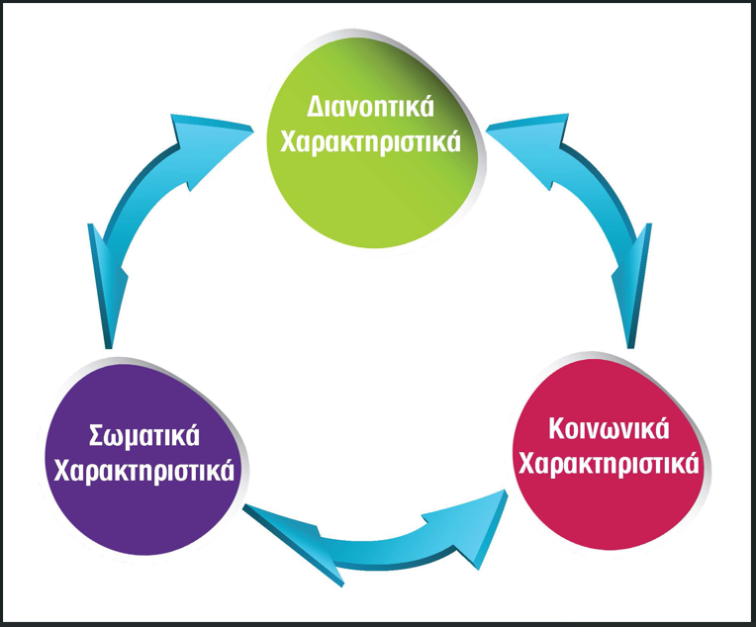
ΕΝΟΤΗΤΑ 1 Άτομο
Αυτογνωσία

Slide 4
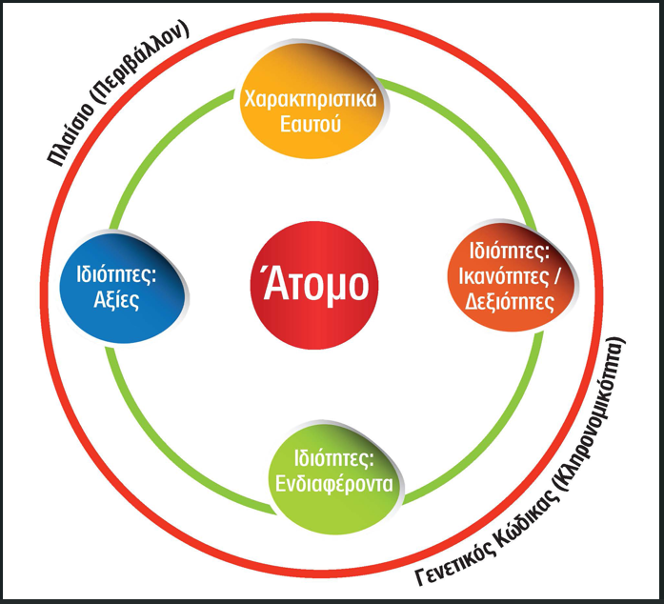
Οι Συνιστώσες του Εαυτού και η σχέση μεταξύ τους.
Προσω
πικές/ Επαγγελματικές
Hard skills/Soft skills

Slide 5
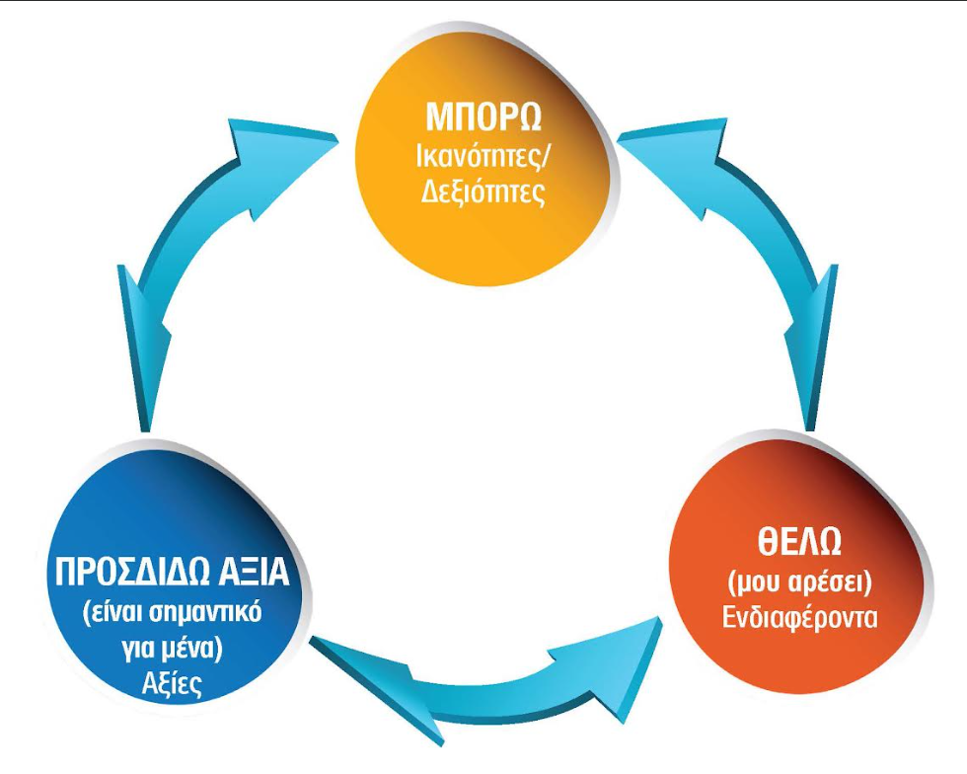

Συναισθήματα/
Συναισθηματική Νοημοσύνη

Slide 6

Δεξιότητες που αναζητούν τα Ανώτερα Εκπαιδευτικά Ιδρύματα/οι Εργοδότες
Προβλεψιμότητα
Απασχολησιμότητα
Ευελιξία / ευελιξία γνώσης
Μετασχηματισμός γνώσης
Προσαρμοστικότητα
Ανθεκτικότητα
Αυτεπάρκεια
Ομαδική Εργασία
Αλληλοσυμπλήρωση εργασιακών δραστηριοτήτων
Εμπλουτισμό εργασιακών καθηκόντων
Πολυειδίκευση
Ψηφιακές Δεξιότητες
Αυτοαποτελεσματικότητα
Δημιουργικότητα
Εφαρμοσιμότητα
Σχεδιασμός ζωής
Συλλειτουργικότητα
/ Συνθετικότητα
Ενσυνείδητη άσκηση
δια βίου ανάπτυξης /
ωρίμανσης

Slide 7

Χάσμα Δεξιοτήτων - Skills Mismatch
ΧΑΣΜΑ ΔΕΞΙΟΤΗΤΩΝ: Αναντιστοιχία μεταξύ προσφοράς και ζήτησης δεξιοτήτων.
Είναι η διαφορά μεταξύ των δεξιοτήτων που χρειάζεται o εργοδότης και των δεξιοτήτων που έχει ο εργαζόμενος.
Συνήθως όταν οι απαιτήσεις της αγοράς εργασίας εξελίσσονται πιο γρήγορα από την ικανότητα των ατόμων να αποκτήσουν αυτές τις δεξιότητες.
ΑΝΑΝΤΙΣΤΟΙΧΙΑ ΔΕΞΙΟΤΗΤΩΝ παρατηρείται όταν το επίπεδο ή ο τύπος των δεξιοτήτων που είναι διαθέσιμες δεν αντιστοιχούν στις ανάγκες της αγοράς εργασίας.
https://www.cedefop.europa.eu/el/tools/vet-glossary/glossary/vaardigheidskloof

Slide 8
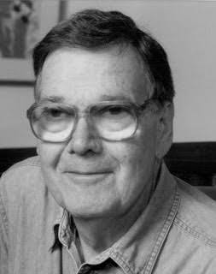
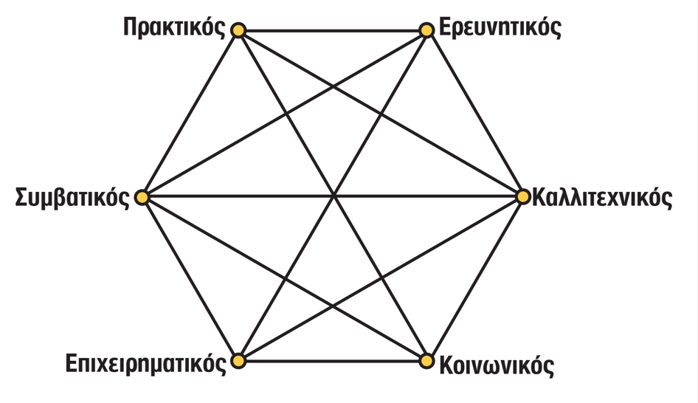
ΑΥΤΟΓΝΩΣΙΑ
Επαγγελματικές Θεωρίες - Θεωρία της Τυπολογίας
Θυμάστε Το Εξάγωνο του John Holland;
  Πρακτικός – Ρεαλιστικός (Realistic): Εστίαση σε εργαλεία, μηχανές, χειρωνακτική εργασία, κατασκευές ..
  Ερευνητικός (Investigive): Ανάλυση, Θετικές Επιστήμες, ιατρικοί/επιστημονικοί κλάδοι …
  Καλλιτεχνικός (Artistic): Δημιουργικότητα, τέχνες, γλώσσες, μουσική, θέατρο …
  Κοινωνικός (Social): Διδασκαλία, προσφορά βοήθειας, συμβουλευτική, υποστήριξη ανθρώπων …
  Επιχειρηματικός (Enterprising): Ηγεσία, πειστικότητα, διοίκηση, πωλήσεις …
  Συμβατικός – Οργανωτικός (Conventional): Μεθοδική οργάνωση δεδομένων, τήρηση αρχείων, υπολογιστές …

Slide 9

ΑΥΤΟΓΝΩΣΙΑ ↔ Αυτοπαρατήρηση
↔ Σταδιακή Συνειδητοποίηση ↔ Μορφοποίηση ↔ Επεξεργασία Περιβάλλοντος ↔ ΤΟ ΕΙΝΑΙ ΜΟΥ - Ο ΕΑΥΤΟΣ ΜΟΥ
Φτιάξε ΕΣΥ τη ζωή σου!
<<Έχεις τα πινέλα, έχεις τα χρώματα, ζωγράφισε τον παράδεισο και μπες μέσα>>
Νίκος Καζαντζάκης

Slide 10

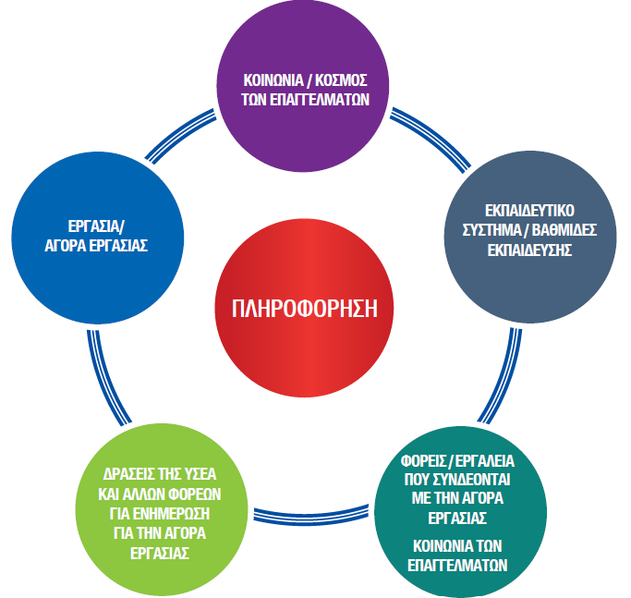
ΕΝΟΤΗΤΑ 2
ΠΛΗΡΟΦΟΡΗΣΗ

Slide 11
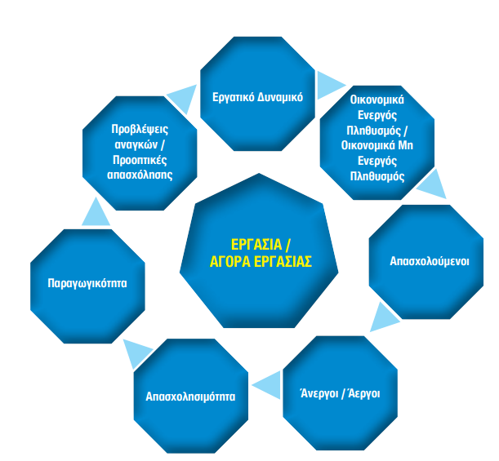
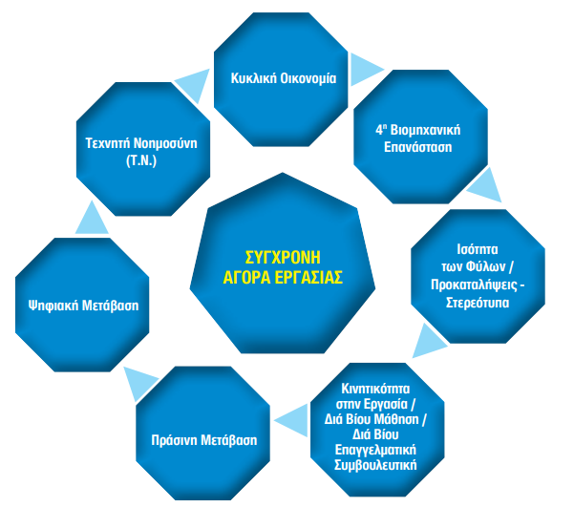
ΕΡΓΑΣΙΑ – ΑΓΟΡΑ ΕΡΓΑΣΙΑΣ

Slide 12

ΠΛΗΡΟΦΟΡΗΣΗ:
ΛΥΚΕΙΟ
Τρόπος Καταρτισμού
Προγράμματος Μαθημάτων
4 Ομάδες Προσανατολισμού Α΄Λυκείου
6 Κατευθύνσεις Β΄& Γ΄Λυκείου
Επιλογή μετά την Α΄ Λυκείου …

Slide 13
ΚΑΤΗΓΟΡΙΕΣ ΜΑΘΗΜΑΤΩΝ ΚΑΙ ΠΕΡΙΟΔΟΙ ΔΙΔΑΣΚΑΛΙΑΣ
ΑΝΑ ΤΑΞΗ ΣΤΟ ΛΥΚΕΙΟ
Κατηγορίες Μαθημάτων | Α΄ΤΑΞΗ | Β΄ΤΑΞΗ | Γ΄ΤΑΞΗ
Κοινού Κορμού | 33 περίοδοι (16 μαθήματα) | 21 περίοδοι (9 μαθήματα) | 21 περίοδοι (8 μαθήματα)
Προσανατολισμού | 4 περίοδοι 2×2ωρα μαθήματα τα οποία ενισχύουν 2 από τα 16 μαθήματα Κ.Κ. | - | -
Κατεύθυνσης | - | 16 περίοδοι 4×4ωρα Κατεύθυνσης | 16 περίοδοι 4×4ωρα Κατεύθυνσης
Σύνολο Σύνολο | 37 περίοδοι 16 μαθήματα | 37 περίοδοι | 37 περίοδοι

Slide 14
ΜΑΘΗΜΑΤΑ ΚΟΙΝΟΥ ΚΟΡΜΟΥ (Κ.Κ.) ΑΝΑ ΤΑΞΗ ΣΤΟ ΛΥΚΕΙΟ
Α/Α | ΜΑΘΗΜΑΤΑ | Α’ | Β’ | Γ’
1 | Νέα Ελληνικά/ Αγωγή του Πολίτη | 6 | 5 | 6
2 | Αρχαία Ελληνικά / Αρχαιογνωσία | 2 | 1.5
3 | Μαθηματικά | 4 | 3 | 3
4 | Φυσική | 2 | 1 | 1
5 | Χημεία | 2
6 | Βιολογία | 1
7 | Ιστορία / Ιστορία της Κύπρου | 2 | 2 | 3
8 | Αγγλικά | 2 | 2 | 2
9 | Γαλλικά | 2 | 2 | 2
10 | Πληροφορική | 2
11 | Τέχνη | 1
12 | Μουσική | 1
13 | Φυσική Αγωγή | 1.5 | 2.5 | 2
14 | Θρησκευτικά | 1.5 | 2 | 2
15 | Σχεδιασμός και Τεχνολογία | 2
16 | Οικονομικά | 1
ΣΥΝΟΛΟ ΠΕΡΙΟΔΩΝ ΔΙΔΑΣΚΑΛΙΑΣ |  | 33 | 21 | 21

Slide 15

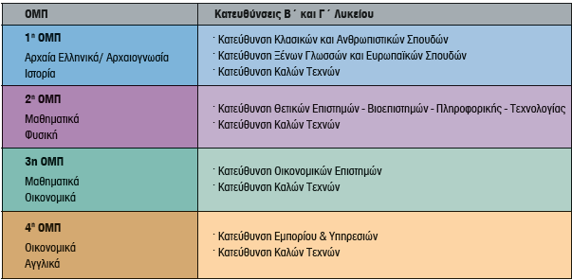
Ο.Μ.Π. και Κατευθύνσεις Β’ και Γ’ Λυκειου

Slide 16
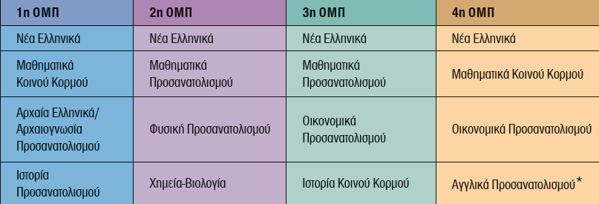
Εξεταζόμενα Μαθήματα Α’ Λυκείου
* Οι μαθητές/ριες που είναι ενταγμένοι στο Πρόγραμμα της Ειδικής Αγωγής και φοιτούν στην 4η ΟΜΠ, έχουν το δικαίωμα στην Α΄ Λυκείου να παρακαθίσουν σε εξέταση στο μάθημα της Ιστορίας Κοινού Κορμού, αντί στο μάθημα των Αγγλικών Προσανατολισμού.

Slide 17
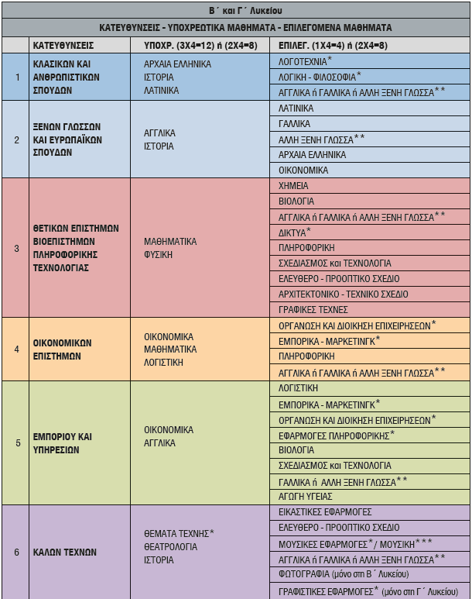

Κατευθύνσεις
Β΄& Γ΄ Λυκείου:
Υποχρεωτικά & Επιλεγόμενα Μαθήματα
! Κατεύθυνση 5β: Πιλοτικά σε 6 Λύκεια

Slide 18
Από ΟΜΠ 1 (Αρχαία/Αρχαιογνωσία & Ιστορία) -
Κατεύθυνση 1:
Κλασικών και Ανθρωπιστικών Σπουδών
Υποχρεωτικά Μαθήματα (3x4περιόδους=12)
Επιλεγόμενα Μαθήματα (1x4περιόδους=4)
Λογοτεχνία
Λατινικά
Ιστορία
Αρχαία
Λογική - Φιλοσοφία
Αγγλικά ή Γαλλικά ή άλλη ξένη γλώσσα

Slide 19
Από ΟΜΠ 1 (Αρχαia/Αρχαιογνωσία & Ιστορία)
Κατεύθυνση 2:
Ξένων Γλωσσών και Ευρωπαϊκών Σπουδών
Υποχρεωτικά Μαθήματα (2x4περιόδους=8)
Αγγλικά
Επιλεγόμενα Μαθήματα (2x4περιόδους=8)
Λατινικά
Ιστορία
Γαλλικά
Άλλη ξένη γλώσσα
Αρχαία Ελληνικά
Οικονομικά

Slide 20

ΚΑΤΕΥΘΥΝΣΕΙΣ ΚΑΙ ΕΝΔΕΙΚΤΙΚΕΣ ΣΠΟΥΔΕΣ
(ΑΠΟ ΟΜΠ 1: ΑΡΧΑΙΑ & ΙΣΤΟΡΙΑ)
ΚΑΤΕΥΘΥΝΣΗ 1: ΚΛΑΣΙΚΩΝ ΚΑΙ ΑΝΘΡΩΠΙΣΤΙΚΩΝ ΣΠΟΥΔΩΝ | ΚΑΤΕΥΘΥΝΣΗ 2 ΞΕΝΩΝ ΓΛΩΣΣΩΝ ΚΑΙ ΕΥΡΩΠΑΙΚΩΝ ΣΠΟΥΔΩΝ
Νομική, Ελληνική Φιλολογία, Νεοελληνικές Σπουδές, Κλασικές Σπουδές, Φιλοσοφία, Ιστορία - Αρχαιολογία, Ξένες Φιλολογίες, Ψυχολογία, Παιδαγωγικά, Λογοθεραπεία, Θεολογία, Πολιτικές Επιστήμες, Δημοσιογραφία, Κοινωνιολογία, Τουρκικές Σπουδές, Σχολές Μονίμων Υπαξιωματικών, Διοίκηση Τουρισμού και Φιλοξενίας κ.ά. | Ξένες Φιλολογίες, Μετάφραση- Διερμηνεία, Πολιτικές Επιστήμες, Δημοσιογραφία, Κοινωνιολογία, Γαλλικές και Ευρωπαϊκές Σπουδές, Τουρκικές Σπουδές, Ψυχολογία, Παιδαγωγικά, Λογοθεραπεία, Σχολές Υπαξιωματικών, Διοίκηση Τουρισμού και Φιλοξενίας κ.ά.

Slide 21
Από ΟΜΠ 2 (Μαθηματικά & Φυσική)
Κατεύθυνση 3:
Θετικών Επιστημών / Βιοεπιστημών / Πληροφορικής /
Τεχνολογίας
Υποχρεωτικά Μαθήματα (2x4περιόδους=8)
  Μαθηματικά
  Φυσική
  Χημεία
  Βιολογία
  Αγγλικά ή Γαλλικά ή άλλη ξένη γλώσσα
  Δίκτυα
  Πληροφορική
  Σχεδιασμός και Τεχνολογία
  Ελεύθερο Προοπτικό Σχέδιο
  Αρχιτεκτονικό - Τεχνικό Σχέδιο
  Γραφικές Τέχνες
Επιλεγόμενα Μαθήματα (2x4περιόδους=8)

Slide 22

ΚΑΤΕΥΘΥΝΣΗ ΚΑΙ ΕΝΔΕΙΚΤΙΚΕΣ ΣΠΟΥΔΕΣ
(ΑΠο ΟΜΠ 2: ΜΑΘΗΜατικα & φυσικη)
ΚΑΤΕΥΘΥΝΣΗ 3: ΘΕΤΙΚΩΝ ΕΠΙΣΤΗΜΩΝ - ΒΙΟΕΠΙΣΤΗΜΩΝ – ΠΛΗΡΟΦΟΡΙΚΗΣ - ΤΕΧΝΟΛΟΓΙΑΣ
Ιατρική, Οδοντιατρική, Κτηνιατρική, Φαρμακευτική, Βιολογικές Επιστήμες, Μαθηματικά, Φυσική, Χημεία, Χημική Μηχανική, Πληροφορική, Αρχιτεκτονική, Ηλεκτρολογία Μηχανική, Μηχανολογία Μηχανική, Πολιτική Μηχανική, Μηχανική Περιβάλλοντος, Αεροναυπηγική Μηχανική, Ναυπηγική Μηχανική, Αγρονομία/Τοπογραφία, Γεωπονικές Επιστήμες, Περιβαλλοντικές Σπουδές, Γεωλογία, Διαιτολόγια/Διατροφολογία, Φυσικοθεραπεία, Εργοθεραπεία, Νοσηλευτική, Φυσική Αγωγή Στρατιωτικές Σχολές Αξιωματικών/ Υπαξιωματικών, Ψυχολογία, Παιδαγωγικά, Λογοθεραπεία, Διοίκηση Επιχειρήσεων, Διοίκηση Τουρισμού και Φιλοξενίας, Επιστήμη Δεδομένων κ.ά.

Slide 23
Από ΟΜΠ 3 (Μαθηματικά & Οικονομικά)
Κατεύθυνση 4:
Οικονομικων Επιστημών
Υποχρεωτικά Μαθήματα (3x4περιόδους=12)
Οικονομικά
Μαθηματικά
Επιλεγόμενα Μαθήματα (1x4περιόδους=4)
Οργάνωση και Διοίκηση Επιχειρήσεων
Πληροφορική
Λογιστική
Εμπορικά - Μάρκετινγκ
Αγγλικά ή Γαλλικά ή άλλη ξένη γλώσσα

Slide 24
ΚΑΤΕΥΘΥΝΣΗ ΚΑΙ ΕΝΔΕΙΚΤΙΚΕΣ ΣΠΟΥΔΕΣ
(Από ΟΜΠ 3: Μαθηματικά & Οικονομικά)
ΚΑΤΕΥΘΥΝΣΗ 4: ΟΙΚΟΝΟΜΙΚΩΝ ΕΠΙΣΤΗΜΩΝ
Οικονομικά, Λογιστική, Χρηματοοικονομικά, Διοίκηση Επιχειρήσεων, Μάρκετινγκ, Διεθνείς-Ευρωπαϊκές Σπουδές, Στατιστική, Ασφαλιστικές Επιστήμες, Ναυτιλιακές Σπουδές, Πληροφορική, Διοικητικής Επιστήμης και Τεχνολογίας, Διοίκηση Τουρισμού και Φιλοξενίας, Σχολές Υπαξιωματικών, Ψυχολογία, Παιδαγωγικά, Λογοθεραπεία, Επιστήμη Δεδομένων για Οικονομικά και Διοίκηση κ.ά.

Slide 25
ΑΠΟ ΟΜΠ 4 (Αγγλικά & Οικονομικά)
Κατεύθυνση 5:
Εμπορίου και Υπηρεσιών
Υποχρεωτικά Μαθήματα (2x4περιόδους=8)
Οικονομικά
Αγγλικά
Επιλεγόμενα Μαθήματα (2x4περιόδους=8)
Λογιστική
Εμπορικά - Μάρκετινγκ
Εφαρμογές Πληροφορικής
Βιολογία
Οργάνωση και Διοίκηση Επιχειρήσεων
Αγωγή Υγείας
Γαλλικά ή άλλη ξένη γλώσσα
Σχεδιασμός και Τεχνολογία

Slide 26
ΚΑΤΕΥΘΥΝΣΗ ΚΑΙ ΕΝΔΕΙΚΤΙΚΕΣ ΣΠΟΥΔΕΣ
(ΟΜΠ 4: Οικονομικά & Αγγλικά)
ΚΑΤΕΥΘΥΝΣΗ 5: ΕΜΠΟΡΙΟΥ ΚΑΙ ΥΠΗΡΕΣΙΩΝ
Φυσική Αγωγή, Σχολές Μονίμων Υπαξιωματικών, Φυσικοθεραπεία, Εργοθεραπεία, Μαγειρικές Τέχνες, Ξενοδοχειακά (ΑΞΙΚ), Επικοινωνία και Σπουδές Διαδικτύου, Πολυμέσα και Γραφικές Τέχνες, Νοσηλευτική, Επικοινωνία και ΜΜΕ, Διοίκηση Τουρισμού και Φιλοξενίας, Εσωτερική Αρχιτεκτονική, Κινηματογράφος, Τουρισμός, Δημιουργικός Σχεδιασμός και Ένδυση, Τεχνών Ήχου και Εικόνας, Διοίκηση Οργανισμών-Μάρκετινγκ και Τουρισμού, Ολοκληρωμένη Επικοινωνία και Μάρκετινγκ, Ψυχολογία, Παιδαγωγικά, Λογοθεραπεία κ.ά.
Κατεύθυνση 5: Εμπορίου & Υπηρεσιών

Slide 27
(ΑΠΟ ΟΛΕΣ ΤΙΣ ΟΜΠ)
Κατεύθυνση 6: Καλών Τεχνών
Υποχρεωτικά Μαθήματα (3x4=12)
Θέματα Τέχνης
Ιστορία
Επιλεγόμενα Μαθήματα (1x4=4)
Εικαστικές Εφαρμογές
Μουσικές Εφαρμογές
Αγγλικά ή Γαλλικά ή άλλη ξένη γλώσσα
Φωτογραφία (μόνο στη Β΄ Λυκείου)
Θεατρολογία
Ελεύθερο - Προοπτικό Σχέδιο
Γραφιστικές Εφαρμογές (μόνο στη Γ’ Λυκείου)

Slide 28
(ΑΠΟ ΟΛΕΣ ΤΙΣ ΟΜΠ)
ΚΑΤΕΥΘΥΝΣΗ 6: ΚΑΛΩΝ ΤΕΧΝΩΝ
Σχολές Υπαξιωματικών, Ψυχολογία, Παιδαγωγικά, Λογοθεραπεία, Διοίκηση Τουρισμού και Φιλοξενίας, Θέατρο, Πολυμέσα και Γραφικές Τέχνες, Μουσική, Τέχνες Ήχου και Εικόνας, Κινηματογράφος, Θεωρία και Ιστορία της Τέχνης, Ολοκληρωμένη Επικοινωνία και Μάρκετινγκ, Πολιτικές Επιστήμες, Κοινωνιολογία, Δημοσιογραφία, Επικοινωνία και ΜΜΕ, Επικοινωνία και Σπουδές Διαδικτύου, Τουρκικές και Μεσανατολικές Σπουδές, Ψηφιακές Τέχνες και Κινηματογράφος, Δημιουργικός Σχεδιασμός και Ένδυση κ.ά.

Slide 29
ΕΝΔΕΙΚΤΙΚΕΣ ΣΠΟΥΔΕΣ ΑΠΟ ΟΛΕΣ ΤΙΣ ΚΑΤΕΥΘΥΝΣΕΙΣ
(ανάλογα με τα μαθήματα επιλογής στη Β΄ και Γ΄ Λυκείου)
Ψυχολογία, Παιδαγωγικά (Δημοτική Εκπαίδευση, Προδημοτική Εκπαίδευση, Ειδική Αγωγή), Γεωγραφία, Λογοθεραπεία, Στρατιωτικές Σχολές Υπαξιωματικών, Μαγειρικές Τέχνες, Διοίκηση Τουρισμού και Φιλοξενίας, Ολοκληρωμένη Επικοινωνία και Μάρκετινγκ, Πολυμέσων και Γραφικών Τεχνών ΤΕΠΑΚ, Α.Σ.ΠΑΙ.Τ.Ε κ.ά.

Slide 30
ΕΞΕΤΑΖΟΜΕΝΑ ΜΑΘΗΜΑΤΑ Β΄ ΚΑΙ Γ΄ ΛΥΚΕΙΟΥ
Β΄ ΤΑΞΗ (τελικές) | Γ΄ ΤΑΞΗ (απολυτήριο)
Νέα Ελληνικά Τα τέσσερα (4) μαθήματα Κατεύθυνσης | Νέα Ελληνικά Τα τέσσερα (4) μαθήματα Κατεύθυνσης

Slide 31
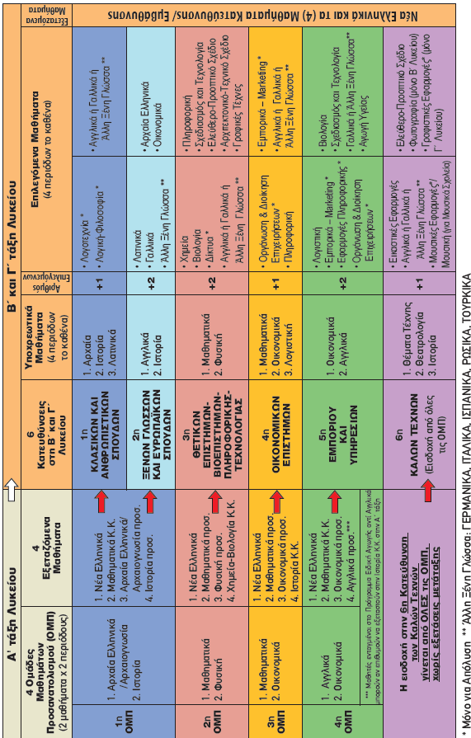

Slide 32
Εξετάσεις Μετάταξης
= αλλαγή κατεύθυνσης ή/και μαθημάτων επιλογής
= Μάιο - Ιούνιο
Αν ο μαθητής/τρια επιθυμεί:
(α) Στη Β΄Λυκείου να ακολουθήσει διαφορετική Κατεύθυνση από την Κατεύθυνση που οδηγεί η Ο.Μ.Π. που είχε στην Α΄ Λυκείου ή
(β) Στη Γ΄Λυκείου να ακολουθήσει διαφορετική Κατεύθυνση από την Κατεύθυνση που είχε στη Β΄ Λυκείου ή
(γ) Στη Γ΄Λυκείου να αλλάξει ένα/δύο επιλεγόμενα μαθήματα κατεύθυνσης από αυτά που είχε στη Β΄Λυκείου

Slide 33
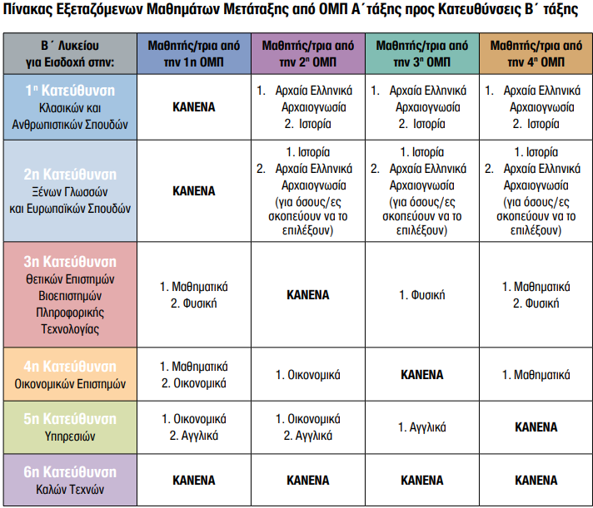

Slide 34

ΕΝΟΤΗΤΑ 3
ΒΑΘΜΙΔΕΣ ΕΚΠΑΙΔΕΥΣΗΣ
&
ΤΡΟΠΟΣ ΠΡΟΣΒΑΣΗΣ

Slide 35
Δημόσια Ανώτερη Εκπαίδευση Κύπρου και Ελλάδας (Πανεπιστήμια, Πολυτεχνεία, Στρατιωτικές Σχολές, Εκκλησιαστικές Ακαδημίες, ΑΣΤΕ, Α.Σ.ΠΑΙ.Τ.Ε.)
Πρόσβαση: Παγκύπριες Εξετάσεις
Δημόσια Τμήματα Καλών Τεχνών Κύπρου και Ελλάδας
& Δημόσιες Δραματικές Σχολές Ελλάδας
Πρόσβαση: Eιδικές Eξετάσεις
Δευτεροβάθμια Γενική Εκπαίδευση, Λύκειο,
3 χρόνια, Απολυτήριο
Δευτεροβάθμια Τεχνική και Επαγγελματική
Εκπαίδευση,
ΤΕΣΕΚ,
3 χρόνια, Απολυτήριο
Ιδιωτική Ανώτερη Εκπαίδευση Κύπρου και Ελλάδας (Πανεπιστήμια, Κολέγια, άλλες Σχολές)
Πρόσβαση: Βαθμολογία Απολυτηρίου, πιθανή εξέταση
ή/και άλλα προσόντα
Ιδιωτικές Δραματικές Σχολές Κύπρου και Ελλάδας
Πρόσβαση: Eιδικές Eξετάσεις
Δημόσιες Ανώτερες Σχολές Κύπρου:
Αστυνομική Ακαδημία - Πρόσβαση: Eιδικές Eξετάσεις
Δασικό Κολέγιο - Πρόσβαση: Eιδικές Eξετάσεις
ΜΙΕΕΚ - Πρόσβαση: Συνεξέταση Προϋποθέσεων
Μεσογειακό Ινστιτούτο Διεύθυνσης - Πρόσβαση: Συνεξέταση Προϋποθέσεων
Εσπερινά Σχολεία / Εσπερινές Τεχνικές Σχολές

Slide 36
Δευτεροβάθμια Γενική Εκπαίδευση, Λύκειο,
3 χρόνια, Απολυτήριο
Τριτοβάθμια Εκπαίδευση Ανώτατης και Ανώτερης Εκπαίδευσης σε άλλες χώρες
Πρόσβαση: Συνεξέταση προσόντων/παραγόντων (Βαθμολογία Απολυτηρίου, βαθμών σε συγκεκριμένα μαθήματα, πιθανές εξετάσεις, γνώση ξένης γλώσσας, portfolio κ.λπ.)
Δευτεροβάθμια Τεχνική και Επαγγελματική
Εκπαίδευση,
ΤΕΣΕΚ,
3 χρόνια, Απολυτήριο
Αδιαβάθμητη Εκπαίδευση: Δημόσια και Ιδιωτική
Σ.Α.Ε.Κ. – Δημόσιες και Ιδιωτικές Σχολές Ανώτερης Επαγγελματικής Κατάρτισης Ελλάδας
Πρόσβαση: Συνεξέταση προϋποθέσεων
Διά Βίου Εκπαίδευση: Σεμινάρια μακράς διαρκείας, Προγράμματα Κατάρτισης (ΑνΑΔ, ΚΕΒΕ, ΚΕΠΑ, ΟΕΒ)
Εσπερινά Σχολεία / Εσπερινές Τεχνικές Σχολές

Slide 37

ΔΗΜΟΣΙΑ ΤΡΙΤΟΒΑΘΜΙΑ ΕΚΠΑΙΔΕΥΣΗ
ΚΥΠΡΟΥ ΚΑΙ ΕΛΛΑΔΑΣ
ΠΑΓΚΥΠΡΙΕΣ ΕΞΕΤΑΣΕΙΣ ΠΡΟΣΒΑΣΗΣ (2027)

Slide 38

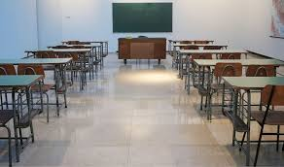

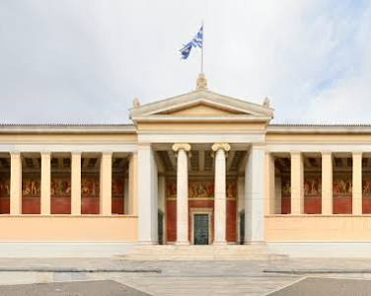
ΠΑΓΚΥΠΡΙΕΣ ΕΞΕΤΑΣΕΙΣ
(ΔΙΑΧΩΡΙΣΤΗΚΑΝ από το 2022)
1. Απόλυσης
Στοχεύουν στην απόκτηση Απολυτηρίου Δευτεροβάθμιας Εκπαίδευσης από την Κυπριακή Δημοκρατία.
2. Πρόσβασης
Σκοπό έχουν:
α) τη χορήγηση του βαθμού κατάταξης ανά Πλαίσιο Πρόσβασης και του πιστοποιητικού πρόσβασης στους υποψηφίους,
β) την κατανομή των θέσεων στα Δημόσια ΑΑΕΙ της Κύπρου & Ελλάδας.

Slide 39


ΔΙΑΔΙΚΑΣΙΑ ΠΡΟΣΒΑΣΗΣ
ΠΑΓΚΥΠΡΙΕΣ ΕΞΕΤΑΣΕΙΣ 2027
Όσοι επιθυμούν πρόσβαση σε:
ΚΥΠΡΟ:
ΠΑΝΕΠΙΣΤΗΜΙΟ ΚΥΠΡΟΥ
ΤΕΧΝΟΛΟΓΙΚΟ ΠΑΝΕΠΙΣΤΗΜΙΟ ΚΥΠΡΟΥ (ΤΕΠΑΚ)
ΕΛΛΑΔΑ:
ΠΑΝΕΠΙΣΤΗΜΙΑ
ΠΟΛΥΤΕΧΝΕΙΑ
ΣΤΡΑΤΙΩΤΙΚΕΣ ΣΧΟΛΕΣ
ΑΝΩΤΑΤΕΣ ΕΚΚΛΗΣΙΑΣΤΙΚΕΣ ΑΚΑΔΗΜΙΕΣ (Α.Ε.Α.)
ΑΝΩΤΕΡΕΣ ΣΧΟΛΕΣ ΤΟΥΡΙΣΤΙΚΗΣ ΕΚΠΑΙΔΕΥΣΗΣ (Α.Σ.Τ.Ε.)

Slide 40
28 Πλαίσια Πρόσβασης:
Κυπριακό Σύστημα για την Πρόσβαση σε Τμήματα/Σχολές της Δημόσιας Ανώτερης Εκπαίδευσης Κύπρου και Ελλάδας (4 Επιστημονικά Πεδία)
Κατηγορίες μαθημάτων Πρόσβασης:
Υποχρεωτικά
Επιλεγόμενα

Slide 41
10
Πλαίσιο Πρόσβασης 10
Κωδικός Σχολής | Υποχρεωτικά Μαθήματα (2): Νέα Ελληνικά Μαθηματικά ή Μαθηματικά Κ.Κ. | Επιλεγόμενα Μαθήματα (2): Αρχαία Ελληνικά Ιστορία Λατινικά Αγγλικά Οικονομικά Φυσική Βιολογία Χημεία Λογιστική
 | ΠΑΝΕΠΙΣΤΗΜΙΑ/ΤΜΗΜΑ - ΚΥΠΡΟΣ
1110 | ΨΥΧΟΛΟΓΙΑΣ (Π.Κ.)
1111 | ΕΠΙΣΤΗΜΩΝ ΑΓΩΓΗΣ (ΔΗΜΟΤΙΚΗ ΕΚΠΑΙΔΕΥΣΗ) (Π.Κ.)
1112 | ΕΠΙΣΤΗΜΩΝ ΑΓΩΓΗΣ (ΠΡΟΔΗΜΟΤΙΚΗ ΕΚΠΑΙΔΕΥΣΗ) (Π.Κ.)
3122 | ΕΠΙΣΤΗΜΩΝ ΑΠΟΚΑΤΑΣΤΑΣΗΣ (ΛΟΓΟΘΕΡΑΠΕΙΑ/ΛΟΓΟΠΑΘΟΛΟΓΙΑ) (Τ.Π.Κ.)
 | ΠΑΝΕΠΙΣΤΗΜΙΑ/ΤΜΗΜΑ - ΕΛΛΑΔΑ
1610 | ΑΓΩΓΗΣ ΚΑΙ ΦΡΟΝΤΙΔΑΣ ΣΤΗΝ ΠΡΩΙΜΗ ΠΑΙΔΙΚΗ ΗΛΙΚΙΑ (ΘΕΣΣΑΛΟΝΙΚΗ – ΔΙ.ΠΑ.Ε.)
673 | ΑΓΩΓΗΣ ΚΑΙ ΦΡΟΝΤΙΔΑΣ ΣΤΗΝ ΠΡΩΙΜΗ ΠΑΙΔΙΚΗ ΗΛΙΚΙΑ (ΑΙΓΑΛΕΩ – ΠΑΝ. ΔΥΤ. ΑΤΤΙΚΗΣ)
1241 | ΑΓΩΓΗΣ ΚΑΙ ΦΡΟΝΤΙΔΑΣ ΣΤΗΝ ΠΡΩΙΜΗ ΠΑΙΔΙΚΗ ΗΛΙΚΙΑ (ΙΩΑΝΝΙΝΑ – ΠΑΝ. ΙΩΑΝΝΙΝΩΝ)
356 | ΓΕΩΓΡΑΦΙΑΣ (ΑΘΗΝΑ – ΧΑΡΟΚΟΠΕΙΟ)
310 | ΓΕΩΓΡΑΦΙΑΣ (ΜΥΤΙΛΗΝΗ – ΠΑΝ. ΑΙΓΑΙΟΥ)
154 | ΕΚΠΑΙΔΕΥΣΗΣ ΚΑΙ ΑΓΩΓΗΣ ΣΤΗΝ ΠΡΟΣΧΟΛΙΚΗ ΗΛΙΚΙΑ (ΑΘΗΝΑ – ΕΚΠΑ)
134 | ΕΠΙΣΤΗΜΩΝ ΠΡΟΣΧΟΛΙΚΗΣ ΑΓΩΓΗΣ ΚΑΙ ΕΚΠΑΙΔΕΥΣΗΣ (ΘΕΣΣΑΛΟΝΙΚΗ – ΑΠΘ)
1286 | ΕΠΙΣΤΗΜΩΝ ΤΗΣ ΕΚΠΑΙΔΕΥΣΗΣ ΚΑΙ ΚΟΙΝΩΝΙΚΗΣ ΕΡΓΑΣΙΑΣ (ΠΑΤΡΑ – ΠΑΝ. ΠΑΤΡΩΝ) (πρόσβαση και από το Πλαίσιο 6)
136 | ΕΠΙΣΤΗΜΩΝ ΤΗΣ ΕΚΠΑΙΔΕΥΣΗΣ ΚΑΙ ΤΗΣ ΑΓΩΓΗΣ ΣΤΗΝ ΠΡΟΣΧΟΛΙΚΗ ΗΛΙΚΙΑ (ΠΑΤΡΑ – ΠΑΝ. ΠΑΤΡΩΝ)
160 | ΕΠΙΣΤΗΜΩΝ ΤΗΣ ΕΚΠΑΙΔΕΥΣΗΣ ΣΤΗΝ ΠΡΟΣΧΟΛΙΚΗ ΗΛΙΚΙΑ (ΑΛΕΞΑΝΔΡΟΥΠΟΛΗ – ΔΠΘ)
162 | ΕΠΙΣΤΗΜΩΝ ΤΗΣ ΠΡΟΣΧΟΛΙΚΗΣ ΑΓΩΓΗΣ ΚΑΙ ΕΚΠΑΙΔΕΥΤΙΚΟΥ ΣΧΕΔΙΑΣΜΟΥ (ΡΟΔΟΣ – ΠΑΝ. ΑΙΓΑΙΟΥ)
1245 | ΛΟΓΟΘΕΡΑΠΕΙΑΣ (ΙΩΑΝΝΙΝΑ – ΠΑΝ. ΙΩΑΝΝΙΝΩΝ) (πρόσβαση και από το Πλαίσιο 28) (βλ. Σημ.3)
1515 | ΛΟΓΟΘΕΡΑΠΕΙΑΣ (ΚΑΛΑΜΑΤΑ – ΠΑΝ.ΠΕΛ/ΝΗΣΟΥ) (πρόσβαση και από το Πλαίσιο 28) (βλ. Σημ.3)
1274 | ΛΟΓΟΘΕΡΑΠΕΙΑΣ (ΠΑΤΡΑ – ΠΑΝ. ΠΑΤΡΩΝ) (πρόσβαση και από το Πλαίσιο 28) (βλ. Σημ.3)
128 | ΠΑΙΔΑΓΩΓΙΚΟ ΔΗΜΟΤΙΚΗΣ ΕΚΠΑΙΔΕΥΣΗΣ (ΑΘΗΝΑ – ΕΚΠΑ)
142 | ΠΑΙΔΑΓΩΓΙΚΟ ΔΗΜΟΤΙΚΗΣ ΕΚΠΑΙΔΕΥΣΗΣ (ΑΛΕΞΑΝΔΡΟΥΠΟΛΗ – ΔΠΘ)
164 | ΠΑΙΔΑΓΩΓΙΚΟ ΔΗΜΟΤΙΚΗΣ ΕΚΠΑΙΔΕΥΣΗΣ (ΒΟΛΟΣ – ΠΑΝ. ΘΕΣΣΑΛΙΑΣ)
140 | ΠΑΙΔΑΓΩΓΙΚΟ ΔΗΜΟΤΙΚΗΣ ΕΚΠΑΙΔΕΥΣΗΣ (ΘΕΣΣΑΛΟΝΙΚΗ – ΑΠΘ)
130 | ΠΑΙΔΑΓΩΓΙΚΟ ΔΗΜΟΤΙΚΗΣ ΕΚΠΑΙΔΕΥΣΗΣ (ΙΩΑΝΝΙΝΑ – ΠΑΝ. ΙΩΑΝΝΙΝΩΝ)
132 | ΠΑΙΔΑΓΩΓΙΚΟ ΔΗΜΟΤΙΚΗΣ ΕΚΠΑΙΔΕΥΣΗΣ (ΡΕΘΥΜΝΟ – ΠΑΝ. ΚΡΗΤΗΣ)
143 | ΠΑΙΔΑΓΩΓΙΚΟ ΔΗΜΟΤΙΚΗΣ ΕΚΠΑΙΔΕΥΣΗΣ (ΡΟΔΟΣ – ΠΑΝ. ΑΙΓΑΙΟΥ)
Παράδειγμα
Πρόσβαση
από όλες τις ΟΜΠ

Slide 42
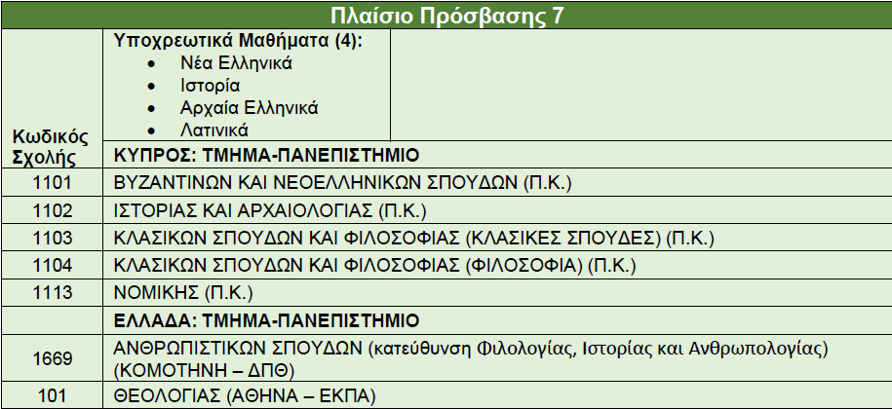
Παράδειγμα
Πρόσβαση από ΟΜΠ 1

Slide 43
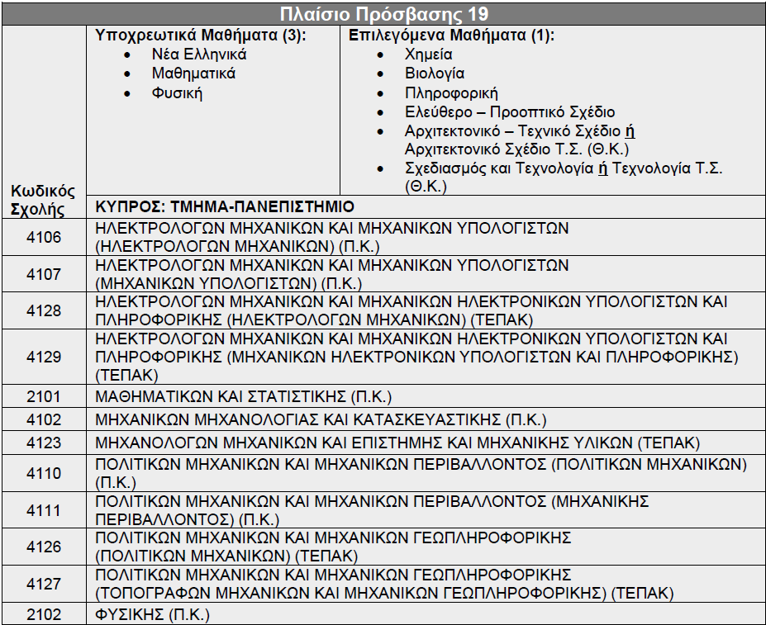
Παράδειγμα
Πρόσβαση
από ΟΜΠ 2

Slide 44
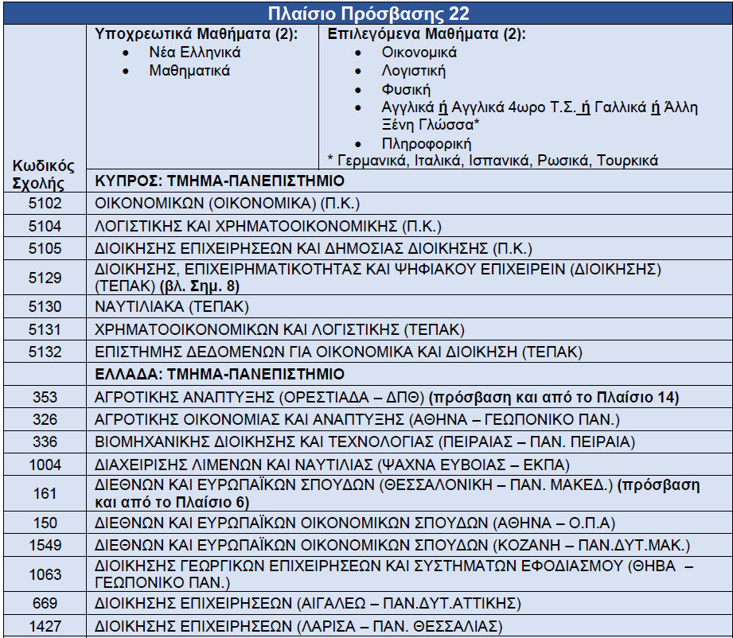
Παράδειγμα
Πρόσβαση από ΟΜΠ 3 & 2

Slide 45
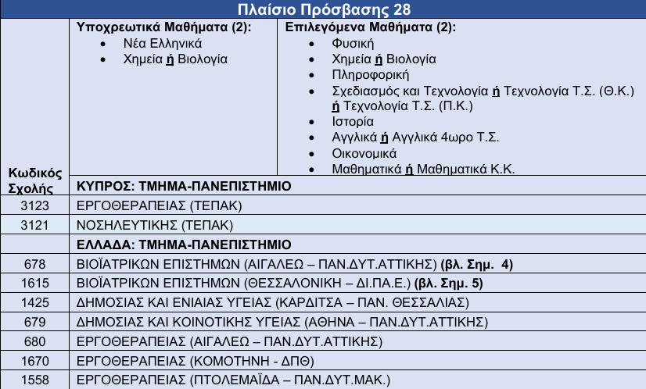
Παράδειγμα
Πρόσβαση από ΟΜΠ 4 & 2

Slide 46
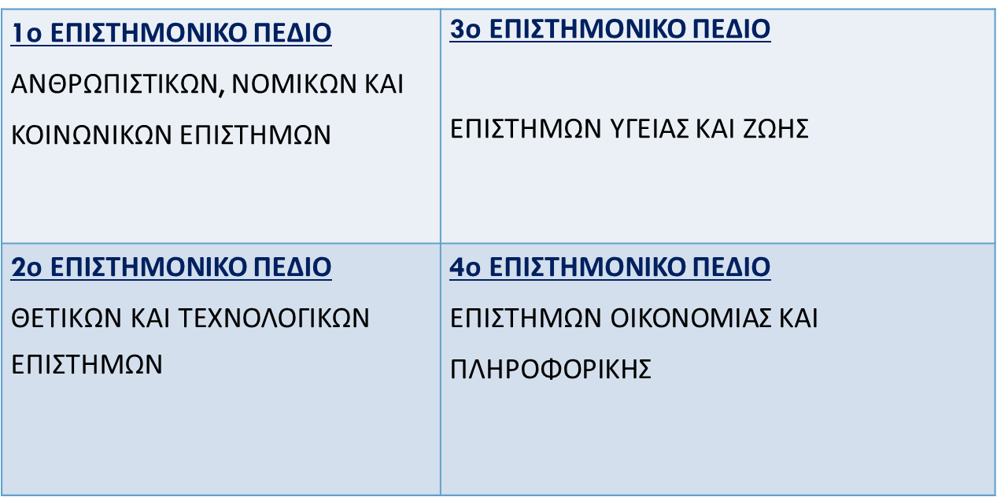
ΕΠΙΣΤΗΜΟΝΙΚΑ ΠΕΔΙΑ:
Ομαδοποίηση Τμημάτων που ανήκουν σε διάφορες Σχολές στα Δημόσια ΑΑΕΙ Ελλάδας.
Επιλογή από ένα μόνο Επιστημονικό Πεδίο κατά την υποβολή της Δήλωσης Προτίμησης των Σχολών/Τμημάτων των ΑΑΕΙ Ελλάδας.

Slide 47
1^{Ο} ΕΠΙΣΤΗΜΟΝΙΚΟ ΠΕΔΙΟ
ΑΝΘΡΩΠΙΣΤΙΚΩΝ, ΝΟΜΙΚΩΝ ΚΑΙ ΚΟΙΝΩΝΙΚΩΝ ΕΠΙΣΤΗΜΩΝ
Α) Πανεπιστήμια: (Περιεκτική αναφορά)
Θεολογία, Φιλολογία και Παιδαγωγικά
Σύγχρονες Ανθρωπιστικές και Κοινωνικές Επιστήμες (Νομική, Πολιτική Επιστήμη, Κοινωνιολογία, Ψυχολογία, Δημοσιογραφία, Μ.Μ.Ε., Θεατρολογία, Μουσικές Σπουδές)
Ξένες Γλώσσες, Μετάφραση-Διερμηνεία, Βαλκανικές Σπουδές, Τουρκικές Σπουδές
Στρατολογική σχολή Σ.Σ.Α.Σ.
Β) Ανώτατες Εκκλησιαστικές Ακαδημίες (Α.Ε.Α.)

Slide 48
2^{ο} ΕΠΙΣΤΗΜΟΝΙΚΟ ΠΕΔΙΟ
ΘΕΤΙΚΩΝ ΚΑΙ ΤΕΧΝΟΛΟΓΙΚΩΝ ΕΠΙΣΤΗΜΩΝ
Α) Πανεπιστήμια - Πολυτεχνεία: (Περιεκτική αναφορά)
Μαθηματικά, Φυσική, Χημεία, Γεωλογία, Δασολογία, Βιολογία, Πληροφορική, Αρχιτεκτονική, Πολιτική Μηχανική, Αγρονομία / Τοπογραφία, Γεωπονία, Μηχανολογία, Ηλεκτρολογία, Αεροναυπηγική Μηχανική, Ναυπηγική Μηχανική, Μηχανική Περιβάλλοντος, Παιδαγωγικά, Μουσικές Σπουδές, Φυσική Αγωγή, Στρατιωτικές Σχολές
Β) Ανώτατη Σχολή Παιδαγωγικής και Τεχνολογικής Εκπαίδευσης (Α.Σ.ΠΑΙ.ΤΕ.)

Slide 49
3^{ο} Επιστημονικο πεδιο επιστημων υγειασ και ζωησ
Α) Πανεπιστήμια (Περιεκτική Αναφορά)
Ιατρική, Κτηνιατρική, Φαρμακευτική, Νοσηλευτική, Βιοχημεία και Βιοτεχνολογία, Βιολογία, Γεωπονία, Δασολογία και Διαχείριση Περιβάλλοντος, Αμπελουργία και Οινολογία, Παιδαγωγικά, Διαιτολογία- Διατροφολογία, Φυσική Αγωγή, Μουσικές Σπουδές, Λογοθεραπεία, Φυσικοθεραπεία, Εργοθεραπεία

Slide 50
4^{ο} επιστημονικο πεδιο επιστημων οικονομιασ και πληροφορικησ
Α) Πανεπιστήμια: (Περιεκτική αναφορά)
Οικονομικές Επιστήμες, Δημόσια Διοίκηση και Διοίκηση Επιχειρήσεων, Διεθνείς και Ευρωπαϊκές Οικονομικές Σπουδές, Διοικητική Επιστήμη και Τεχνολογία, Λογιστική και Χρηματοοικονομική, Μάρκετινγκ και Επικοινωνία, Επιστήμη Υπολογιστών, Εφαρμοσμένη Πληροφορική, Ναυτιλιακές Σπουδές, Στατιστική και Ασφαλιστική Επιστήμη, Μουσικές Σπουδές, Παιδαγωγικά
Β) Ανώτερες Σχολές Τουριστικής Εκπαίδευσης (Α.Σ.Τ.Ε.)

Slide 51

ΣΗΜΕΙΩΣΗ
Κάποια Τμήματα Πανεπιστημίων είναι ενταγμένα σε πέραν του ενός Επιστημονικού Πεδίου π.χ. Παιδαγωγικά, Βιολογία, Χημεία, Μουσικές Σπουδές, Γεωπονία, Θεατρικές Σπουδές, Πληροφορική, Φυσική Αγωγή κ.ά.

Slide 52


Αντιστοίχιση
4 Επιστημονικών Πεδίων (Ελλάδα)
με 28 Πλαίσια Πρόσβασης (Κύπρος)
Παραδείγματα
Μηχανικών Μηχανολογίας
  Πλαίσιο Πρόσβασης 19
Οικονομικών
Πλαίσιο Πρόσβασης 22
Πλαίσιο Πρόσβασης 23
Πολυμέσων
Πλαίσιο Πρόσβασης 19
Επιστήμης
Δεδομένων
Πληροφορικής
  Πλαίσιο Πρόσβασης 23
2ο ΕΠΙΣΤΗΜΟΝΙΚΟ ΠΕΔΙΟ
ΘΕΤΙΚΩΝ & ΤΕΧΝΟΛΟΓΙΚΩΝ
ΕΠΙΣΤΗΜΩΝ
Υπαξιωματικών
  Πλαίσιο Πρόσβασης 20
4ο ΕΠΙΣΤΗΜΟΝΙΚΟ ΠΕΔΙΟ
ΕΠΙΣΤΗΜΩΝ ΟΙΚΟΝΟΜΙΑΣ
ΚΑΙ ΠΛΗΡΟΦΟΡΙΚΗΣ
Αγγλικής Φιλολογίας
Πλαίσιο Πρόσβασης 1
Ψυχολογίας
Πλαίσιο Πρόσβασης 10
Νομική
Πλαίσιο Πρόσβασης 7
Ιατρική
  Πλαίσιο Πρόσβασης 16
Εργοθεραπείας
  Πλαίσιο Πρόσβασης 28
3ο ΕΠΙΣΤΗΜΟΝΙΚΟ ΠΕΔΙΟ
ΕΠΙΣΤΗΜΩΝ ΥΓΕΙΑΣ
ΚΑΙ ΖΩΗΣ
Χημείας
  Πλαίσιο Πρόσβασης 15
1ο ΕΠΙΣΤΗΜΟΝΙΚΟ ΠΕΔΙΟ
ΑΝΘΡΩΠΙΣΤΙΚΩΝ, ΝΟΜΙΚΩΝ &
ΚΟΙΝΩΝΙΚΩΝ ΕΠΙΣΤΗΜΩΝ
Στάλω Γιουτανή, Καθηγήτρια Σ.Ε.Α.

Slide 53
ΔΙΑΔΙΚΑΣΙΑ ΠΡΟΣΒΑΣΗΣ
ΠΑΓΚΥΠΡΙΕΣ ΕΞΕΤΑΣΕΙΣ 2027
Περισσότερες λεπτομέρειες για τους περιορισμούς στην επιλογή μαθημάτων για Πρόσβαση στα Δημόσια ΑΑΕΙ Ελλάδας καθώς και για ΟΛΗ τη Διαδικασία Πρόσβασης στα Δημόσια ΑΑΕΙ Κύπρου και Ελλάδας, στην έκδοση
«Επιστημονικά Πεδία και Πλαίσια Πρόσβασης στη Δημόσια Ανώτερη Εκπαίδευση Κύπρου και Ελλάδας 2027», ΥΣΕΑ

Slide 54
ΕΛΛΗΝΕΣ ΤΟΥ ΕΞΩΤΕΡΙΚΟΥ -ΟΜΟΓΕΝΕΙΣ
ΠΕΡΙΠΤΩΣΗ Α΄
Μαθητές οι οποίοι έχουν και τους δύο γονείς με Ελληνική Καταγωγή εξασφαλίζουν θέση στα ΑΑΕΙ Ελλάδας μέσω της κατηγορίας των «Ελλήνων του Εξωτερικού» και όχι μαζί με τους υπόλοιπους Κύπριους μαθητές, που ανήκουν στην κατηγορία των
«Αλλοδαπών - Αλλογενών».
ΠΕΡΙΠΤΩΣΗ B΄
Μαθητές οι οποίοι έχουν τον έναν από τους δύο γονείς με Ελληνική Καταγωγή και είναι απόφοιτοι Λυκείου / ΤΕΣΕΚ της Κυπριακής Δημοκρατίας επιλέγουν αν θα διεκδικήσουν θέση στα ΑΑΕΙ Ελλάδας είτε μέσω της Κατηγορίας των «Ελλήνων του Εξωτερικού», είτε μέσω της κατηγορίας των
«Αλλοδαπών-Αλλογενών».
Οι υποψήφιοι και των δύο περιπτώσεων πρέπει να έχουν παρακολουθήσει, με πλήρη φοίτηση και φυσική παρουσία, τουλάχιστον τις δύο τελευταίες τάξεις του Λυκείου/ΤΕΣΕΚ ή αντίστοιχου σχολείου σε χώρα της αλλοδαπής.

Slide 55
ΤΡΙΤΟΒΑΘΜΙΑ ΕΚΠΑΙΔΕΥΣΗ ΣΕ ΑΛΛΕΣ ΧΩΡΕΣ
Κάθε χώρα/Εκπαιδευτικό Ίδρυμα, μπορεί να θέσει/να διαφοροποιήσει τα κριτήρια εισδοχής του ανά πάσα στιγμή. => Τακτική παρακολούθηση της ιστοσελίδας του Εκπαιδευτικού Ιδρύματος που υπάρχει ενδιαφέρον.
Αρκετά Εκπαιδευτικά Ιδρύματα ευρωπαϊκών χωρών θέτουν ως κριτήριο εισδοχής την εξασφάλιση Γενικού Βαθμού Πρόσβασης/Κατάταξης μετά από συμμετοχή στις Παγκύπριες Εξετάσεις Πρόσβασης, ο οποίος προκύπτει μετά από εξέταση στα μαθήματα που απαιτεί η χώρα του υποψηφίου για εισδοχή στο αντίστοιχο Τμήμα σπουδών (π.χ. Γερμανία, Ισπανία, Ιταλία, Ολλανδία).
Πληροφόρηση από ιστοσελίδα ΥΣΕΑ-ΥΠΑΝ για σπουδές σε χώρες:
1. Της Ευρωπαϊκής Ένωσης
2. Εκτός Ευρωπαϊκής Ένωσης όπως η Αυστραλία, η Βρετανία, η Ελβετία, οι Ηνωμένες Πολιτείες Αμερικής, το Ισραήλ, ο Καναδάς και η Ρωσία.
Θεματικές Ενότητες:
1)Εισαγωγή
2)Τριτοβάθμια Εκπαίδευση
3)Κριτήρια Εισδοχής
4)Διαδικασία Υποβολής Αίτησης
5)Δίδακτρα- Υποτροφίες
6)Διαβίωση-Διαμονή
7)Χρήσιμες Ιστοσελίδες/Σύνδεσμοι
http://www.moec.gov.cy/ysea/spoudes_exoteriko.html

Slide 56
ΣΠΟΥΔΕΣ ΣΤΟ ΕΞΩΤΕΡΙΚΟ – ΓΕΝΙΚΕΣ ΠΛΗΡΟΦΟΡΙΕΣ
Σε κάποιες χώρες και για συγκεκριμένα Τμήματα Σπουδών απαιτείται συγκεκριμένο είδος εξέτασης
SAT (Maths, Reading, Writing) – ζητείται συνήθως από Εκπαιδευτικά Ιδρύματα της Αμερικής
MCAT (Medical College Admission Test) -Ιατρικές Σχολές Αμερική
BMAT (Bio Medical Admission Test) - ζητείται από Ευρωπαϊκά και όχι μόνο Εκπαιδευτικά Ιδρύματα για Ιατρική και συναφείς κλάδους -Ισπανία, Ολλανδία, Ουγγαρία, Ελλάδα(αγγλόφωνο Ιατρικής Αριστοτέλειο)
IMAT (Για την εισαγωγή του στις αγγλόφωνες Iατρικές και Oδοντιατρικές σχολές της Ιταλίας, ο υποψήφιος καλείται να συμμετάσχει στο International Medical Admissions Test– IMAT, ένα τεστ πολλαπλής επιλογής 60 ερωτήσεων σε Βιολογία, Χημεία, Μαθηματικά, Φυσική, Γενικές γνώσεις και Λογική.
UCAT (University Clinical Aptitude Test ) - Για εισαγωγή σε σχολές Ιατρικής και Οδοντιατρικής
LNAT (Law National Aptitude Test) για σχολές Νομικής

Slide 57

ΔΗΜΟΣΙΑ ΣΧΟΛΗ ΑΝΩΤΕΡΗΣ ΕΠΑΓΓΕΛΜΑΤΙΚΗΣ ΕΚΠΑΙΔΕΥΣΗΣ ΚΑΙ ΚΑΤΑΡΤΙΣΗΣ - ΜΙΕΕΚ
https://www.mieek.ac.cy/index.php/el/

Slide 58

Πληροφορίες για Υποτροφίες στην Ιστοσελίδα της ΥΣΕΑ
Έκδοση ΥΣΕΑ «Υποτροφίες για Μεταλυκειακές Σπουδές»
https://sch.cy/mc/49/ypotrofies_metalykeiakes_spoudes.pdf
Υποτροφίες στα Ιδιωτικά Παν/μια Κύπρου
https://www.moec.gov.cy/ysea/ypotrofies.html

Slide 59
ΕΣΠΕΡΙΝΑ ΣΧΟΛΕΙΑ
(ΓΥΜΝΑΣΙΟ- ΛΥΚΕΙΟ ΚΑΙ ΕΣΠΕΡΙΝΗ ΣΧΟΛΗ ΤΕΧΝΙΚΗΣ ΚΑΙ ΕΠΑΓΓΕΛΜΑΤΙΚΗΣ ΕΚΠΑΙΔΕΥΣΗΣ)
Τα Εσπερινά Σχολεία είναι σχολεία Δεύτερης Ευκαιρίας.
Στοχεύουν στην αντιμετώπιση του φαινομένου της πρόωρης εγκατάλειψης του σχολείου και του κοινωνικού αποκλεισμού.
Δίνεται η ευκαιρία στους ενήλικες (18 ετών και άνω) εκπαιδευόμενους να ενισχύσουν τις δεξιότητές τους και να αποκτήσουν προσόντα τα οποία θα βελτιώσουν την ποιότητα ζωής τους.

Slide 60
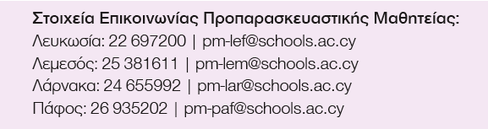
ΣΥΣΤΗΜΑ ΜΑΘΗΤΕΙΑΣ ΕΠΑΓΓΕΛΜΑΤΙΚΗΣ ΕΚΠΑΙΔΕΥΣΗΣ ΚΑΙ ΚΑΤΑΡΤΙΣΗΣ
Επιλέγεται από μαθητές που εγκαταλείπουν το επίσημο Εκπαιδευτικό Σύστημα.
Κεντρικός Κορμός Μαθητείας – 3 χρόνια, 15-18 χρονών. Οι μαθητευόμενοι εξασκούνται στη Βιομηχανία, όπου αμείβονται για την εργασία τους, για τρεις ημέρες την εβδομάδα και παρακολουθούν μαθήματα σε Τεχνική Σχολή για δύο ημέρες την εβδομάδα. Μπορούν να εισαχθούν όσοι τέλειωσαν το Γυμνάσιο ή ολοκλήρωσαν την Προπαρασκευαστική Μαθητεία.

Slide 61
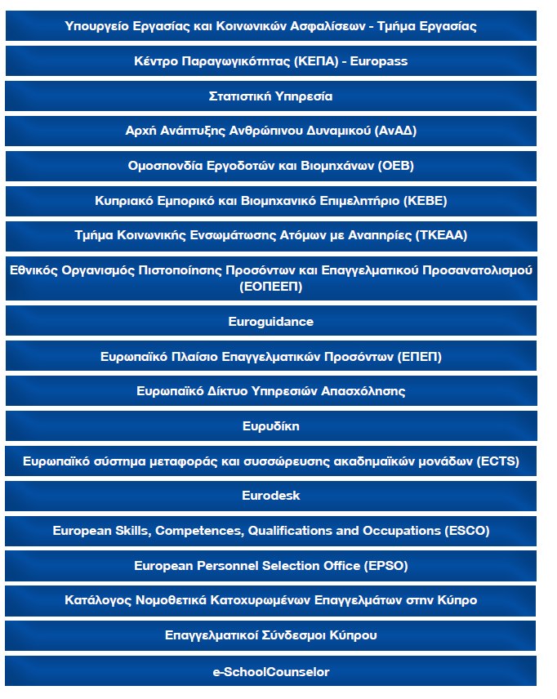

ΕΝΟΤΗΤΑ 4
Φορείς / «Εργαλεία» που συνδέονται με την Αγορά Εργασίας – Κοινωνία των επαγγελμάτων
https://www.eschoolcounselor.com/

Slide 62
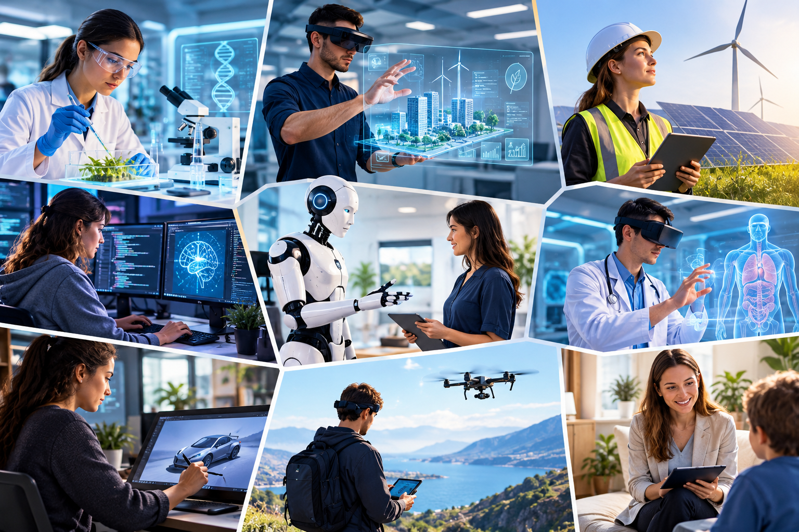
ΕΠΑΓΓΕΛΜΑΤΑ ΤΟΥ ΜΕΛΛΟΝΤΟΣ
Ενδεικτικά:
Αναλυτές Δεδομένων
Ειδικοί στην Τεχνητή Νοημοσύνη
Αναλυτές Ψηφιακών Συστημάτων
Ειδικοί στην Πράσινη Ανάπτυξη και Διαχείριση Περιβάλλοντος
Επαγγελματίες Υγείας
Κατασκευαστές Μελών Ανθρώπινου Σώματος
Σύμβουλοι Ηλικιωμένων
Επιστήμονες STEM
https://www.mckinsey.com/featured-insights/future-of-work
ΤΕΧΝΙΚΑ ΕΠΑΓΓΕΛΜΑΤΑ

Slide 63


ΠΡΟΕΤΟΙΜΑΣΙΑ ΜΑΘΗΤΩΝ Α΄ ΛΥΚΕΙΟΥ
Συνεργασία με Καθηγητή/τρια ΣΕΑ:
3 Μαθήματα Επαγγελματικής Αγωγής/Τμήμα
Ατομικές συναντήσεις στο Γραφείο ΣΕΑ, αξιοποίηση χρήσιμων εργαλείων:
Συνέντευξη, ιστοσελίδες
(eoppep, https://www.eschoolcounselor.com/ ), δραστηριότητες, τεστ ΕΠ κ.ά.)
Ενημερωτικό υλικό (ιστοσελίδα σχολείου - ΣΕΑ, ενημερώσεις στην τάξη)
Τριήμερο εργασίας:
Ενημερώσεις/
Επισκέψεις
Επικοινωνία – Συνεργασία με γονείς/
Απογευματινή Ενημέρωση

Slide 64

1. ΔΗΛΩΣΗ ΕΠΙΛΟΓΗΣ ΚΑΤΕΥΘΥΝΣΗΣ Β΄ & Γ΄ Λυκείου
(Επιλογή Κατεύθυνσης & Επιλεγόμενων Μαθημάτων (1 ή 2)
2. Πιθανή Συμμετοχή σε Εξετάσεις Μετάταξης
(Δήλωση μαθήματος/μαθημάτων που επιθυμεί να εξεταστεί ο μαθητής/τρια)
Μην Ξεχάσετε!
ΦΕΒΡΟΥΑΡΙΟΣ 2027

Slide 65
Συντελεστές Παρουσίασης:
Δημιουργία & Επεξεργασία Υλικού
Ζίζιρου Διαμάντω, Καθηγήτρια Σ.Ε.Α., ΥΣΕΑ
Καραγιάννη Αντιγόνη, Καθηγήτρια Σ.Ε.Α., ΥΣΕΑ
Καταλάνου Μαριάννα, Καθηγήτρια Σ.Ε.Α., ΥΣΕΑ
Λοϊζου Βασιλική, Καθηγήτρια Σ.Ε.Α., ΥΣΕΑ
Μαυρομάτη Κική, Καθηγήτρια Σ.Ε.Α., ΥΣΕΑ
Επιμέλεια: Δρ. Ανδρέας Ονουφρίου, ΕΜΕ Σ.Ε.Α.
Γενική Επιμέλεια: Δρ. Ειρήνη Ροδοσθένους, ΠΛΕ- Προϊσταμένη ΥΣΕΑ

